Slide 1
APD+PPD方案优化
2025/10/19

Slide 2
优化内容
目标：
抑制chicane1 CSR，降低发射度增长和水平质心偏移
均匀化chicane1出口束流能谱分布，避免加剧chicane2出口束流头部超高流强
降低chicane2纵向高阶色散T566，得到平顶分布流强
降低chicane2色差效应，减少发射度增长
尝试：
采用CSR抑制效果更好的S-chicane
采用分布偏高能的初始能谱
插入六极铁调节T566
效果：
发射度增长和水平质心偏移降低3倍
一定程度上减弱了chicane2出口束流头部流强
保持R51和R52接近0（切片能散小）的同时，T566很难降低到期望值（降低一个量级）

Slide 3
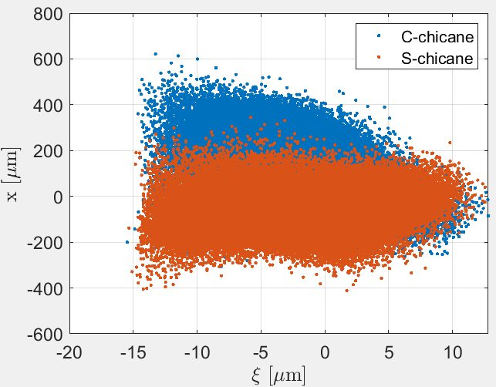
Chicane1 CSR抑制
 | C-chicane | S-chicane
Cx [um] | 158.6416 | -57.94261
enx [um] | 4.854407 | 2.906307

Slide 4
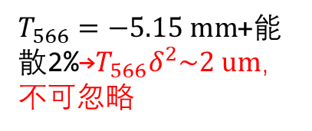
初始能谱偏高能+无chirp+高斯分布流强，CSR on
initial
chicane1(S)
APD
chicane2(C)
PPD
$T_{566}=−5.15 mm$+能散2%→$T_{566}δ^{2}\sim 2 um$，不可忽略
1.0%
1.4%
2.0%
2.0%
0.52%
切片能散0.34%

Slide 5
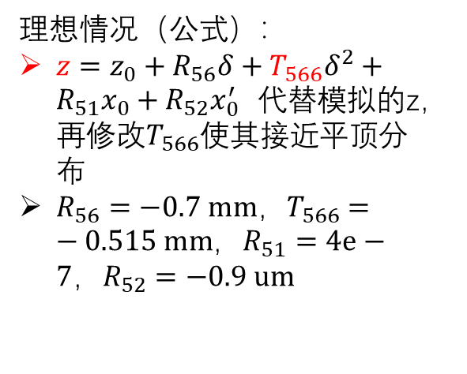
公式计算与模拟对比
理想情况（公式）：
$z=z_{0}+R_{56}δ+T_{566}δ^{2}+R_{51}x_{0}+R_{52}x_{0}^{′}$代替模拟的z，再修改$T_{566}$使其接近平顶分布
$R_{56}=−0.7 mm，T_{566}=−0.515 mm$，$R_{51}=4e−7，R_{52}=−0.9 um$
切片能散0.38%
0.39%

Slide 6
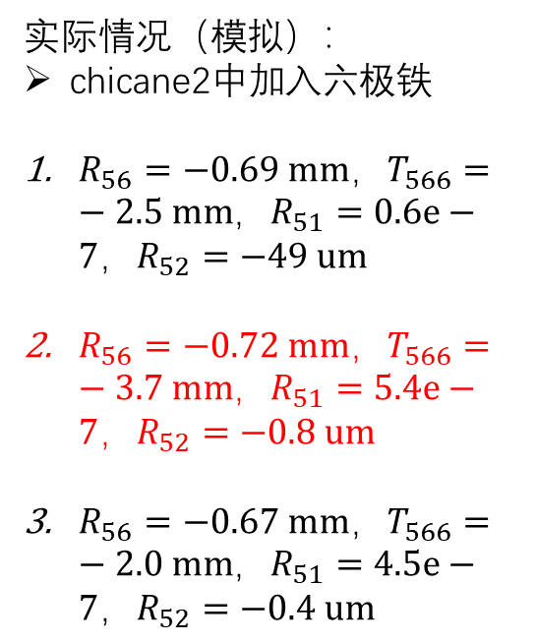
公式计算与模拟对比
实际情况（模拟）：
chicane2中加入六极铁
$R_{56}=−0.69 mm，T_{566}=−2.5 mm$，$R_{51}=0.6e−7，R_{52}=−49 um$
$R_{56}=−0.72 mm，T_{566}=−3.7 mm$，$R_{51}=5.4e−7，R_{52}=−0.8 um$
$R_{56}=−0.67 mm，T_{566}=−2.0 mm$，$R_{51}=4.5e−7，R_{52}=−0.4 um$
切片能散0.59%
切片能散0.42%
切片能散0.37%
0.66%
0.58%
0.62%

Slide 7
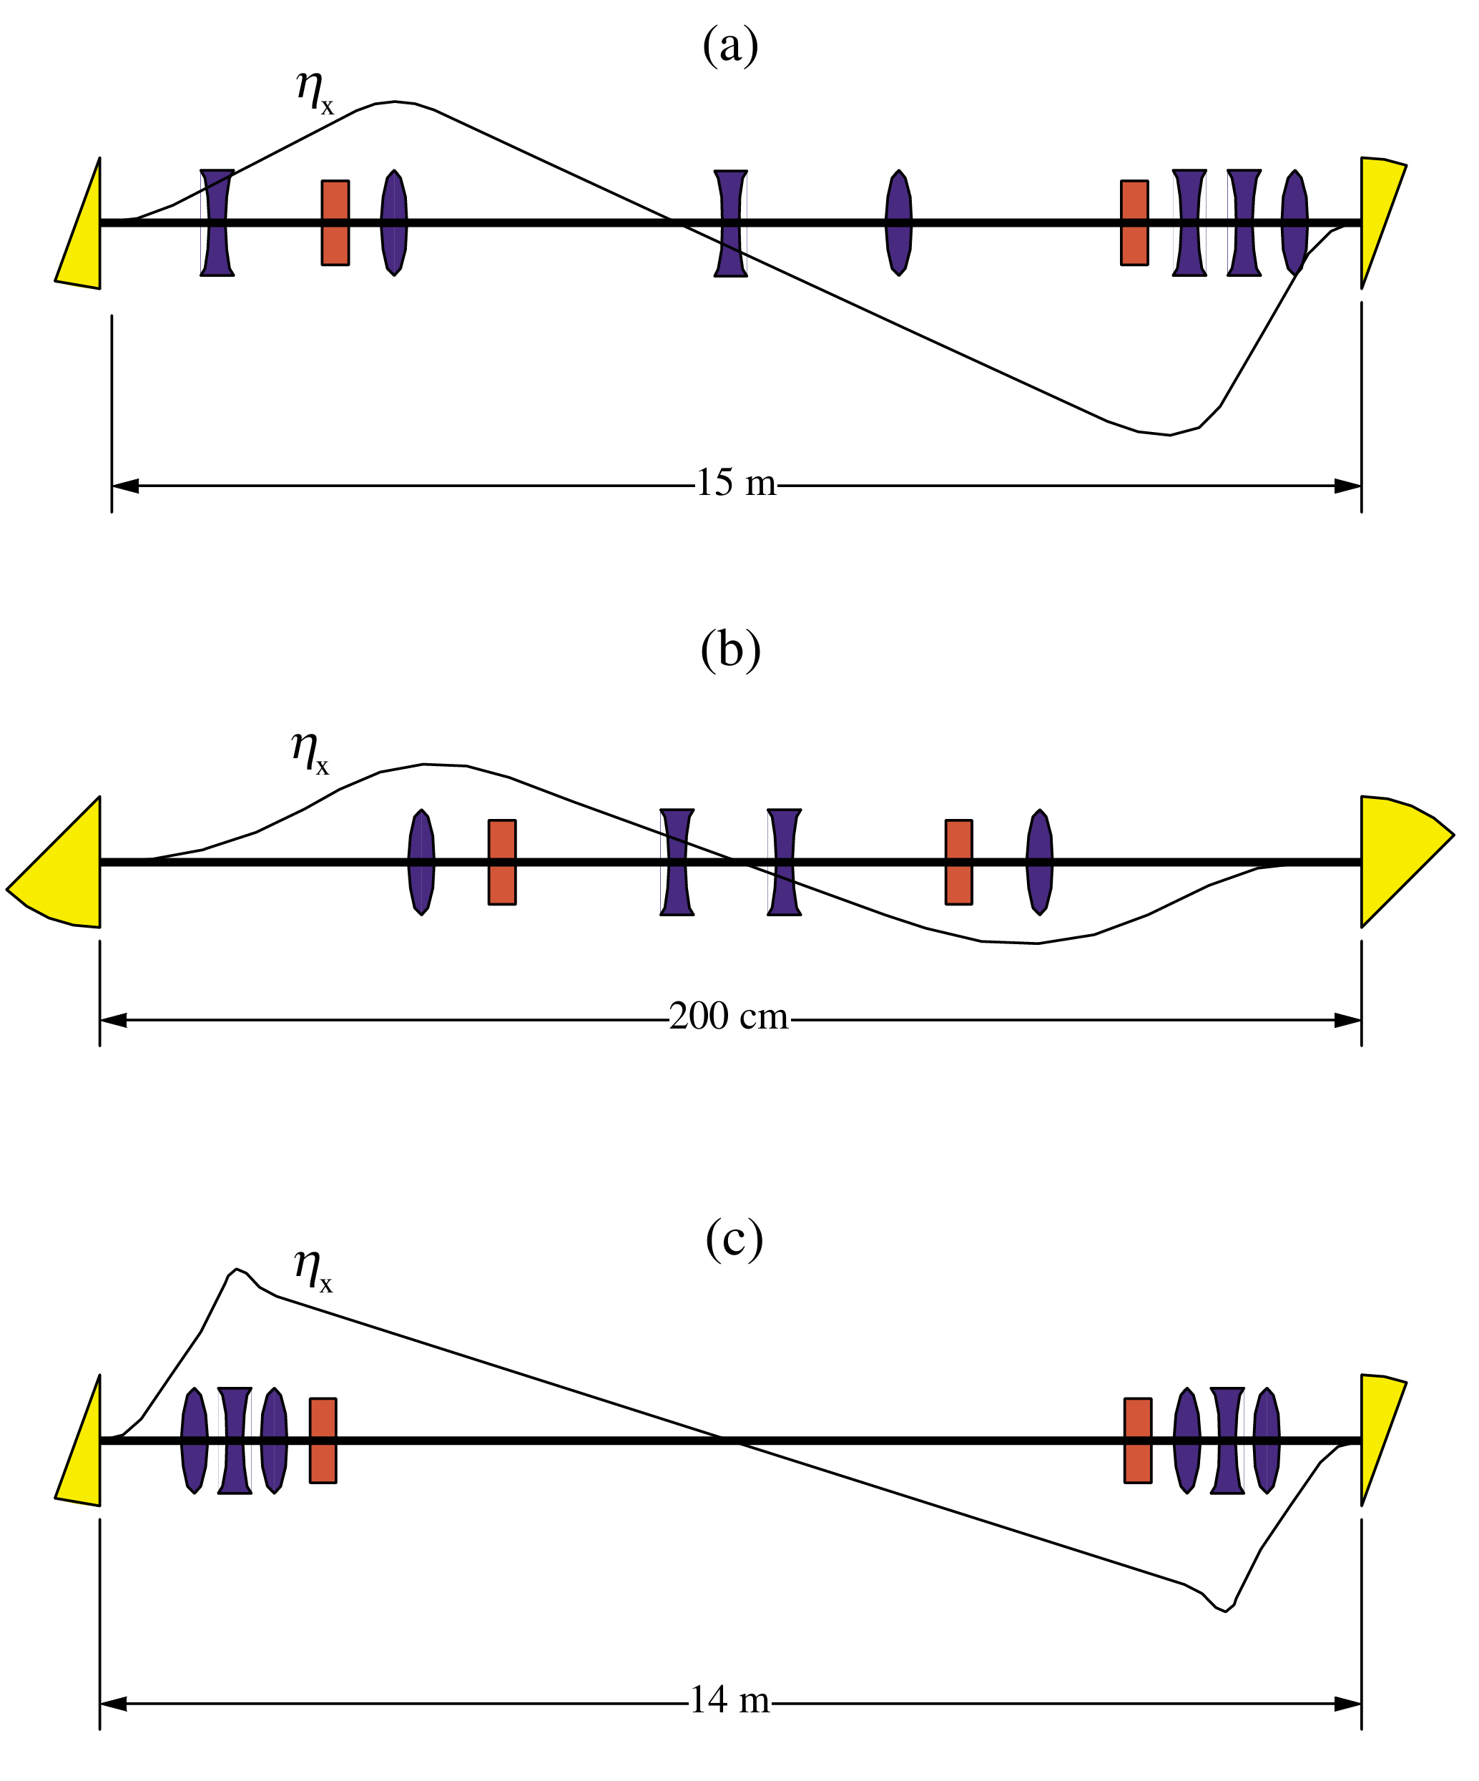
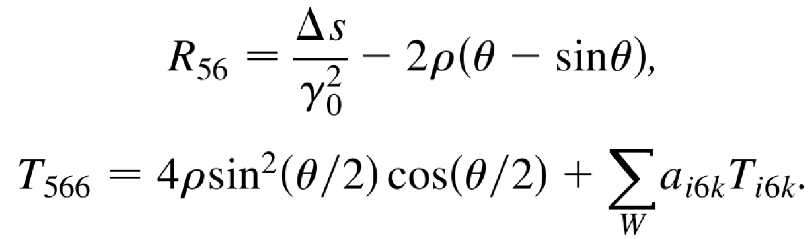
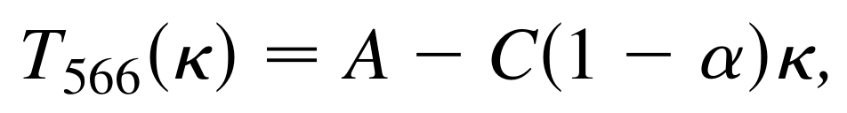
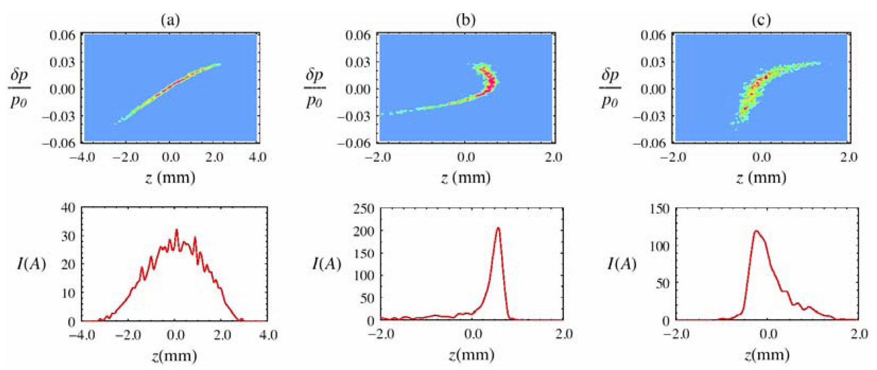
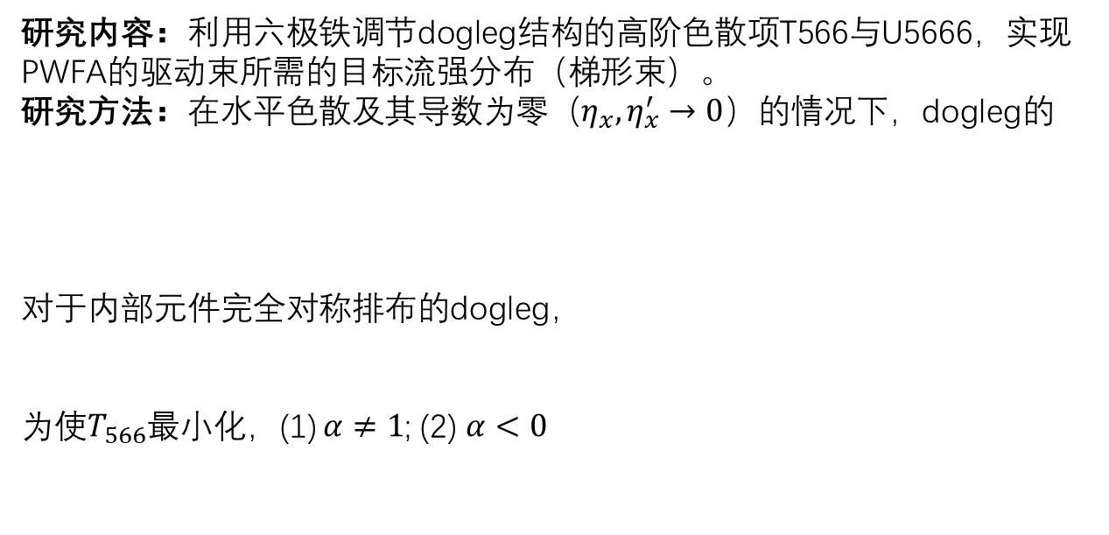
文献1：无色散传输段中相对论束流纵向传输的六极校正
研究内容：利用六极铁调节dogleg结构的高阶色散项T566与U5666，实现PWFA的驱动束所需的目标流强分布（梯形束）。
研究方法：在水平色散及其导数为零（$η_{x}, η_{x}^{′}→0$）的情况下，dogleg的
对于内部元件完全对称排布的dogleg，
为使$T_{566}$最小化，(1) $α≠1$; (2) $α<0$
initial
w/o sextupole
w/ sextupole
R. J. ENGLAND et al. Phys. Rev. ST Accel. Beams 8, 012801(2005)

Slide 8
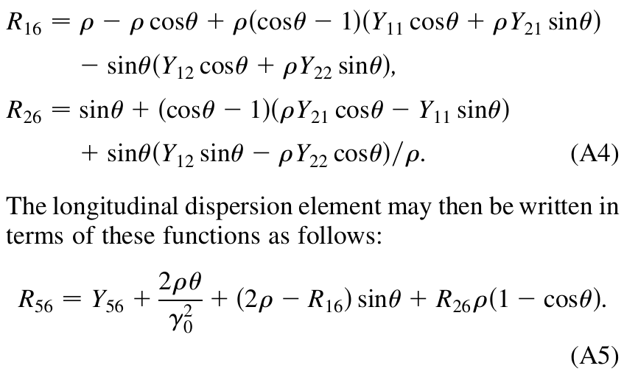
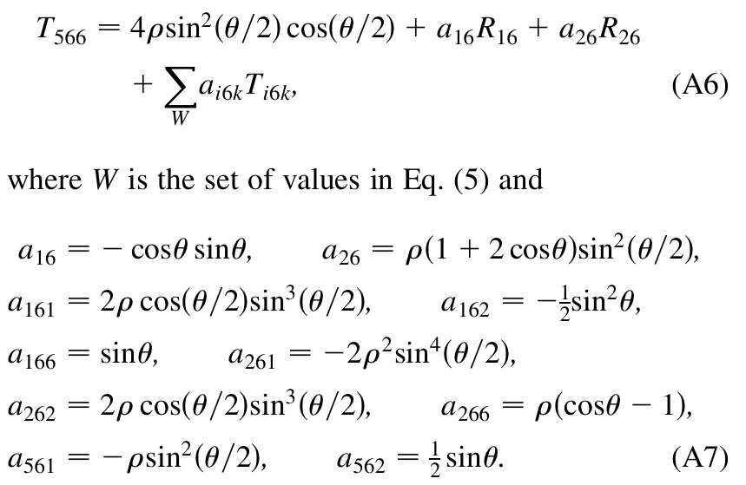
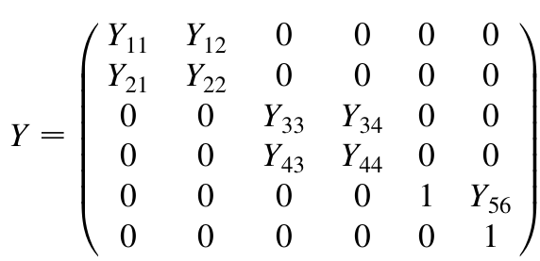
文献1：无色散传输段中相对论束流纵向传输的六极校正
表示四极铁、六极铁和漂移节段
R. J. ENGLAND et al. Phys. Rev. ST Accel. Beams 8, 012801(2005)

Slide 9
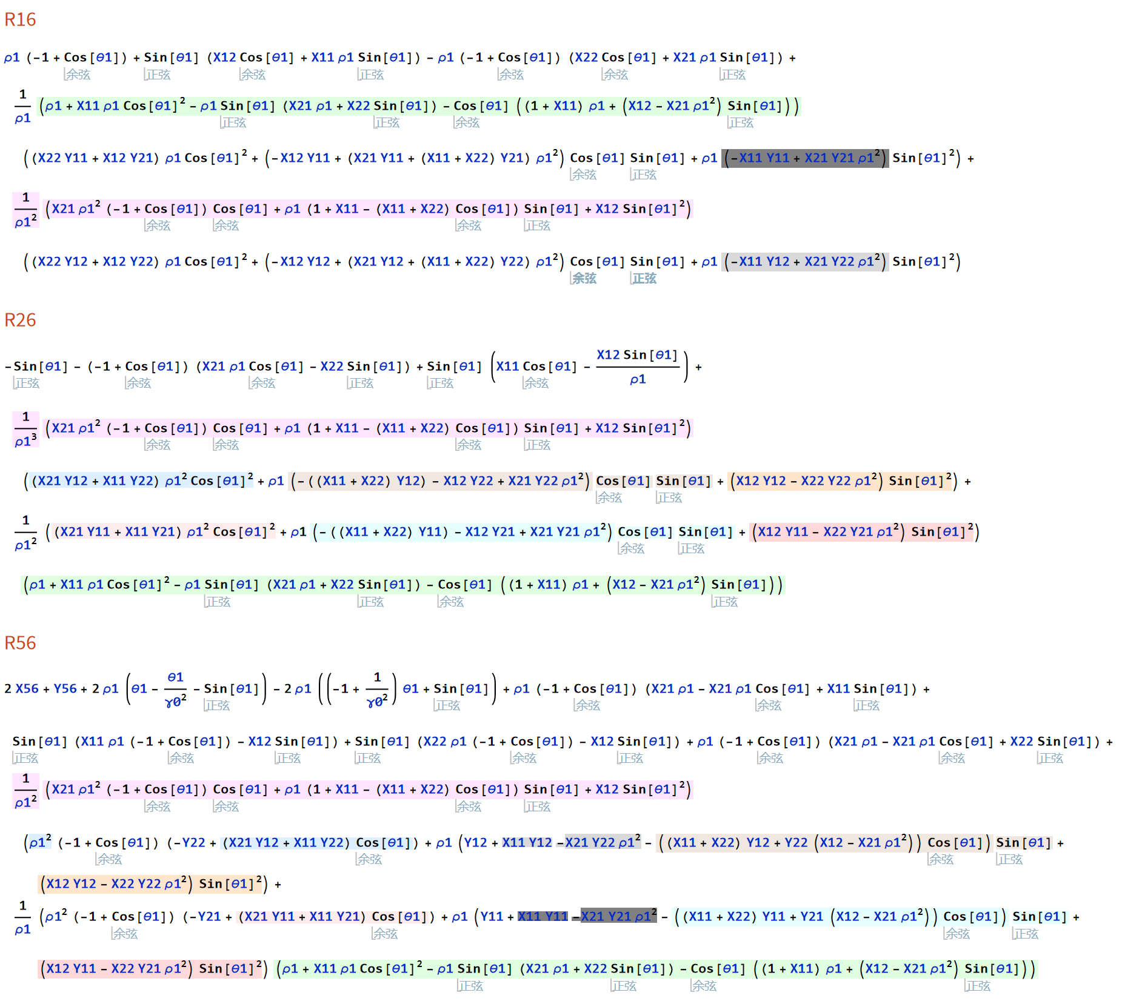
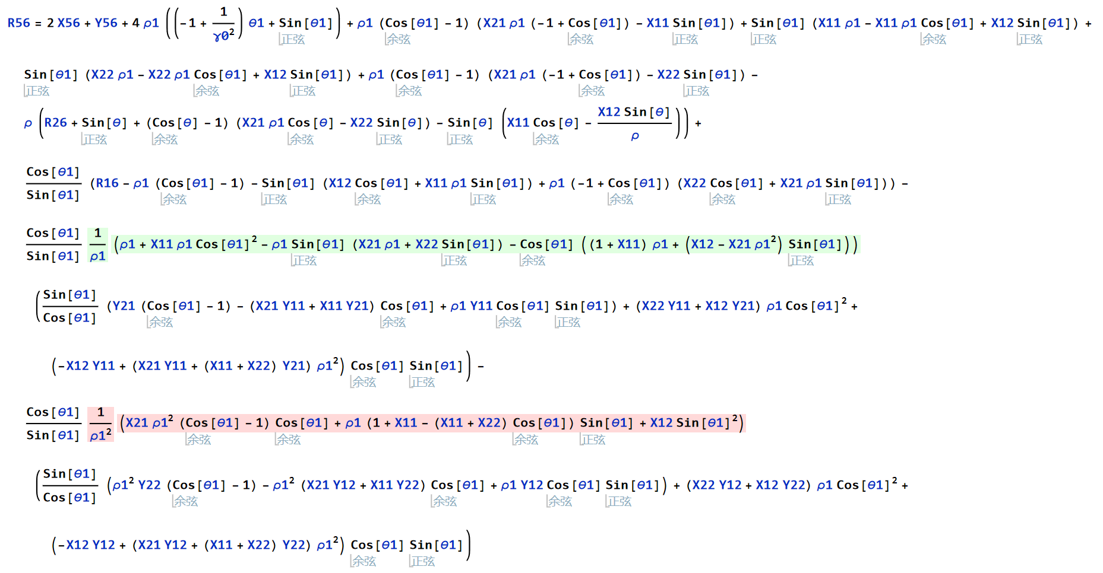
Chicane2传输矩阵计算
-R56 chicane的表达式相比dogleg复杂得多

Slide 10
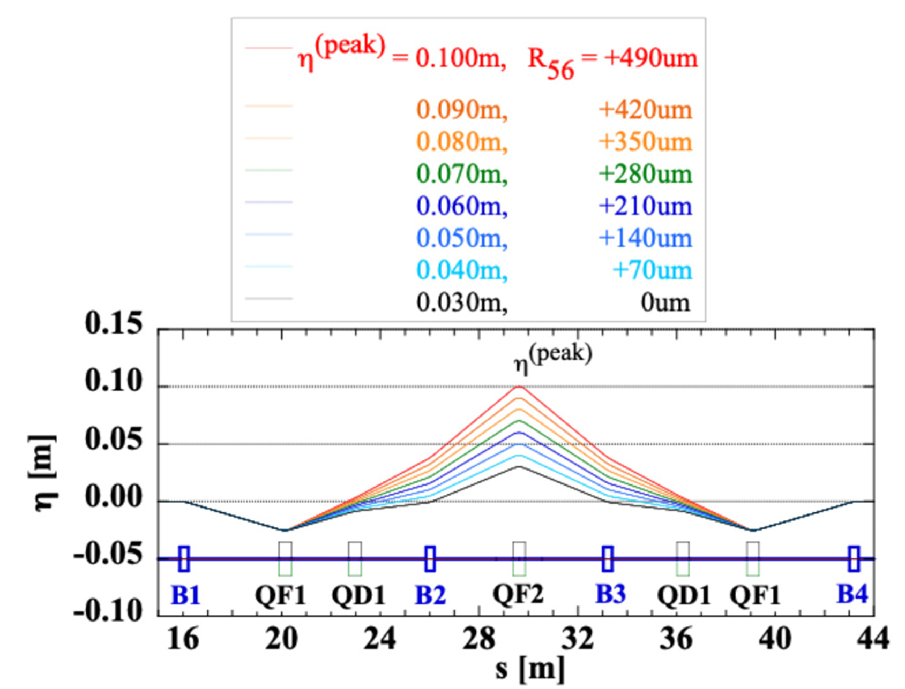
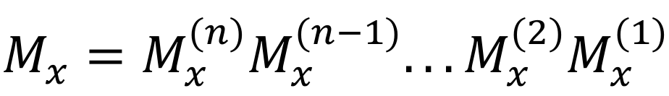
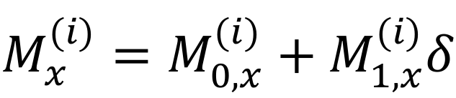
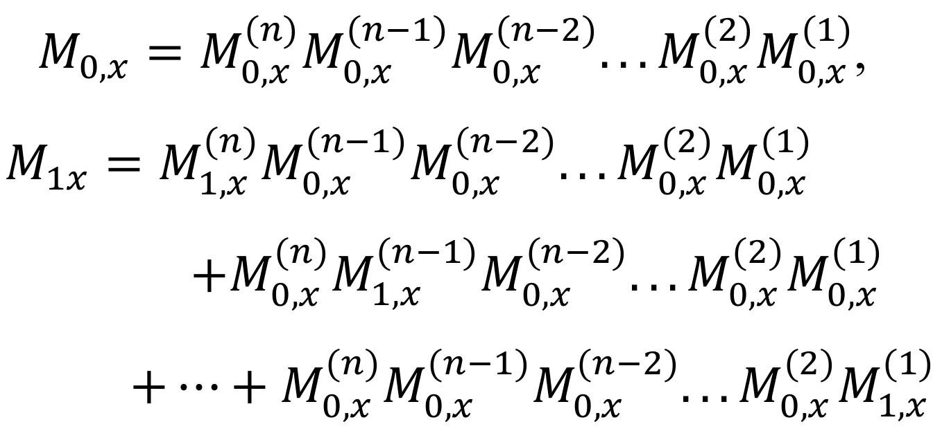
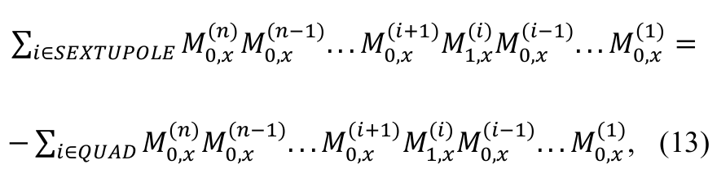


文献2：一种新型的正$R_{56}$chicane设计
研究内容：构造负$R_{56}$的chicane实现用于XFEL的束长压缩。
研究目标：抑制强四极铁的色差效应引起的发射度增长。
研究方法：chicane的总传输矩阵
分离出能量一阶项，并省略能量高阶项
得到
令$M_{1,x}=M_{1,y}=0$可消除色差，假设只有四极铁带来的色差贡献较大，
四极铁色差贡献和
六极铁强度
doi: 10.18429/JACoW-IPAC25-MOPB033

Slide 11
下一步计划
应用文献1的方法，给出-R56 chicane的T566表达式及显含六极铁强度的表达式，找出减小T566的六极铁参数
应用文献2的方法，给出-R56 chicane的色差效应最小对应的四极铁和六极铁排布及参数

Slide 12
束测软件调试，下载下来用，看代码；
束流驱动APD；
基于十号厅平台的实验设计；
主动思考调束目的、步骤

